Slide 1
식물 커뮤니티 PLANTIUM
빅데이터 프로젝트
3팀
FE 엄고운 BE 김수경

Slide 2
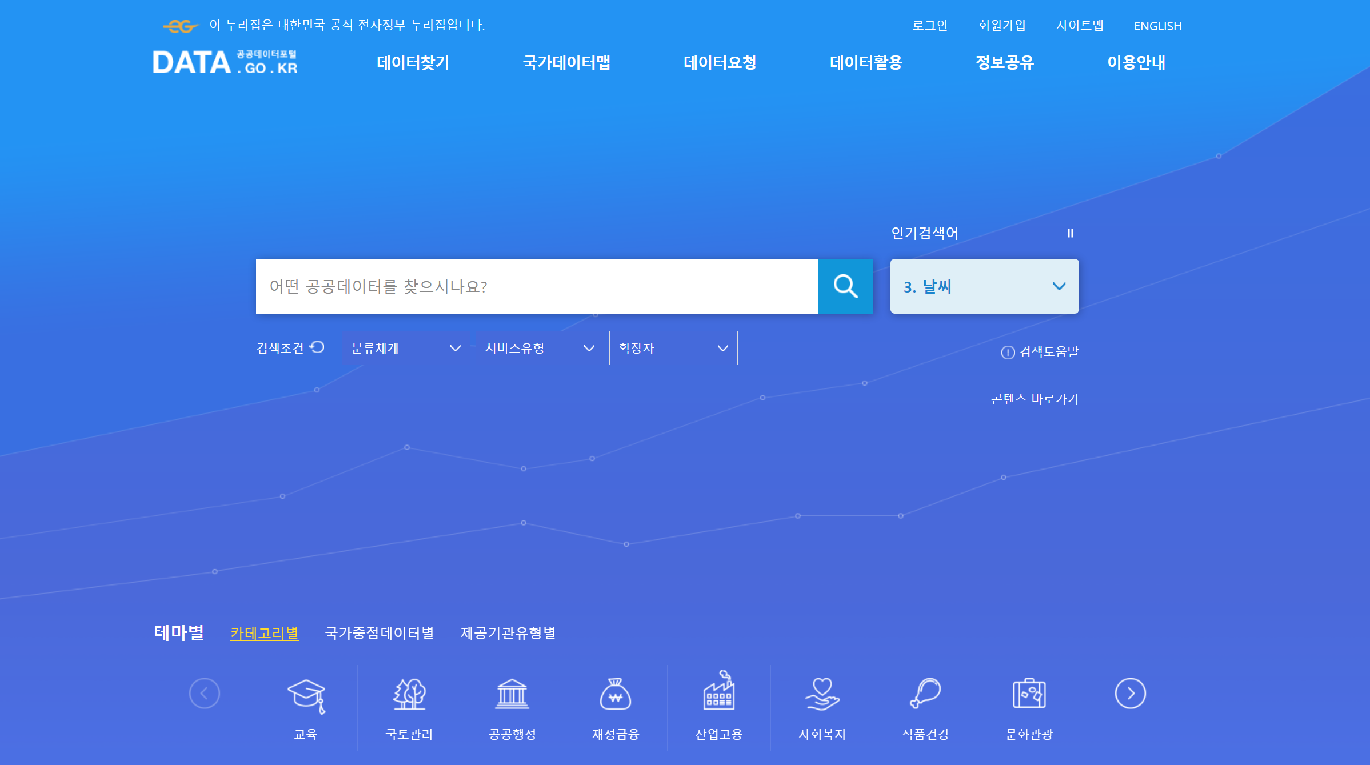
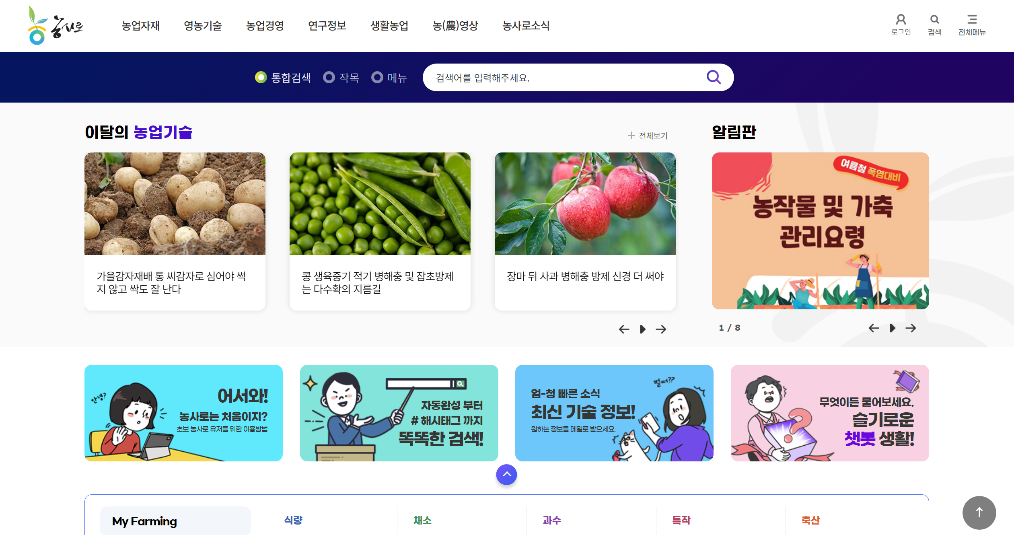
01. 활용 데이터
https://www.data.go.kr/data/15113888/fileData.do
https://www.nongsaro.go.kr/portal/portalMain.ps?menuId=PS00001
공공 데이터 포탈
부산광역시_공영텃밭 현황
https://www.data.go.kr/data/15113888/fileData.do
농촌진흥청 농사로
실내정원용 식물 오픈 API
https://www.nongsaro.go.kr/portal/ps/psn/psnj/openApiLst.ps?
menuId=PS65428&pageIndex=1&pageSize=&sLclasCode=&sText=
%EC%8B%A4%EB%82%B4%EC%A0%95%EC%9B%90

Slide 3
02. 기능 정의
01
식물 관련된 소통을 위한 커뮤니티 기능
02
식물에 대한 정보 제공을 위한 식물 백과사전 기능
03
식물 나눔 및 공영텃밭 위치 제공 해주는 지도 기능

Slide 4
03. 시스템 구성도
CLIENT
SERVER
DB
FE
BE
React
Spring Boot
사용자
- 로그인 및 회원가입
- 마이페이지
- 커뮤니티
- 지도 및 API 데이터
- 사용자 인증 및 관리
- 커뮤니티 관리
- 지도 데이터 처리
- 사용자 정보 DB
- 커뮤니티 게시글 DB
- 지도 데이터 DB

Slide 5
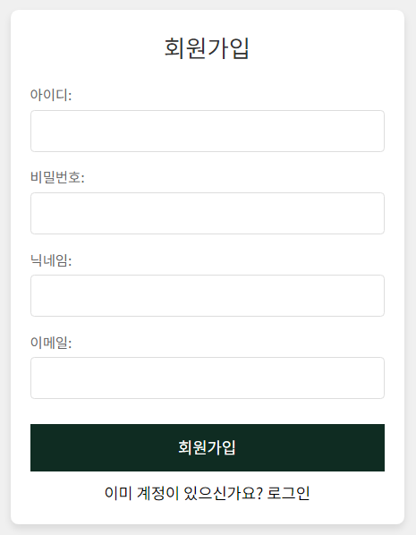
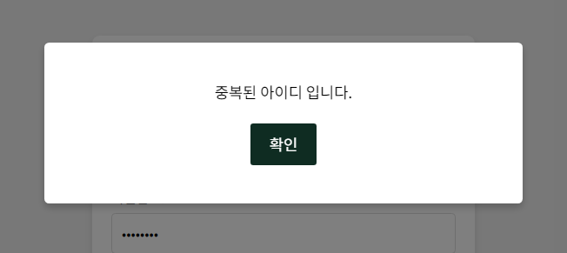
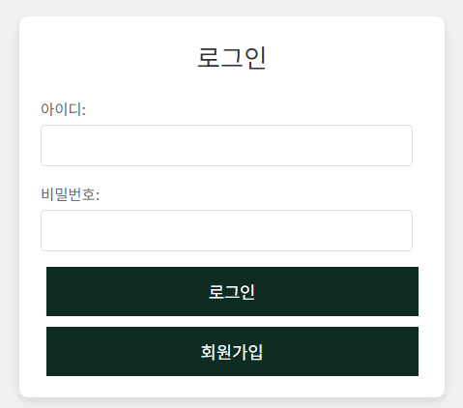
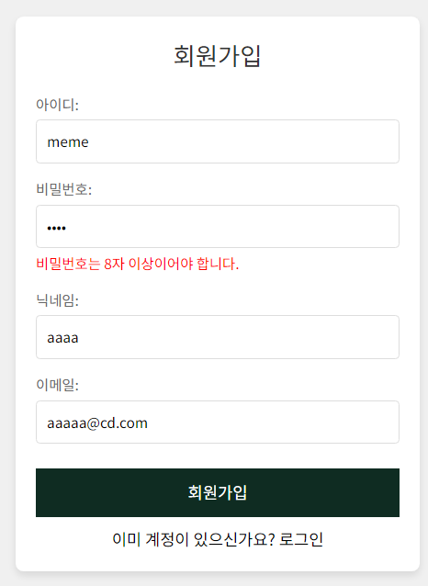

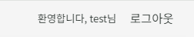
04. 화면설계도 – 회원가입, 로그인

Slide 6
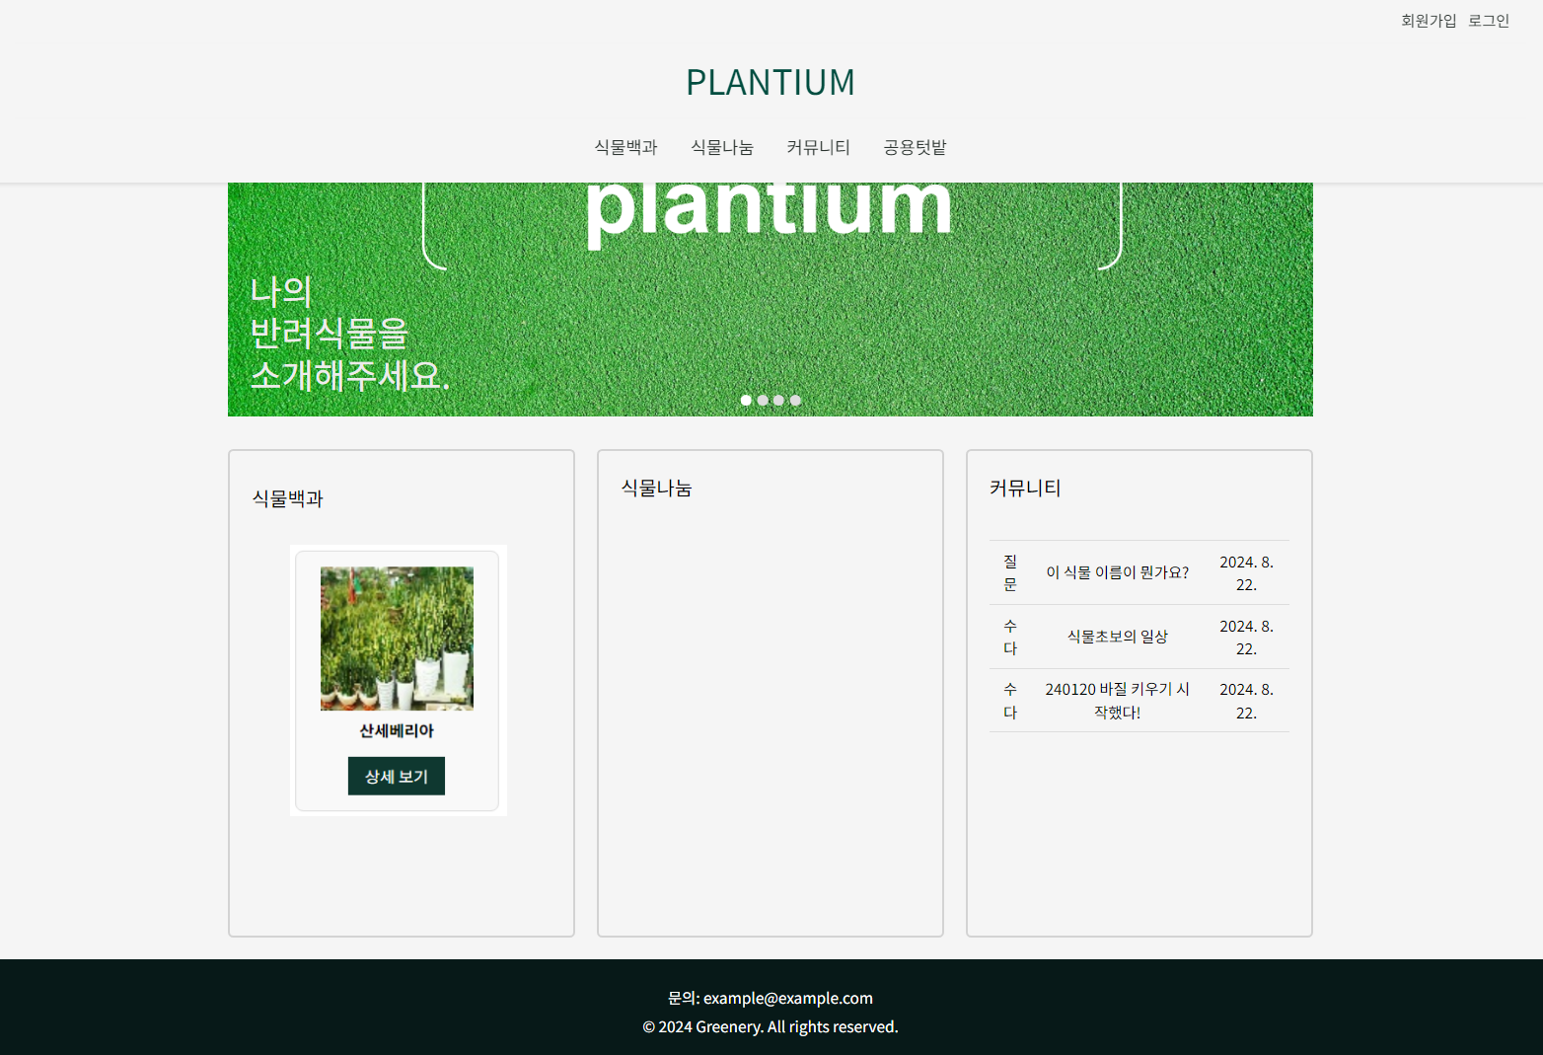
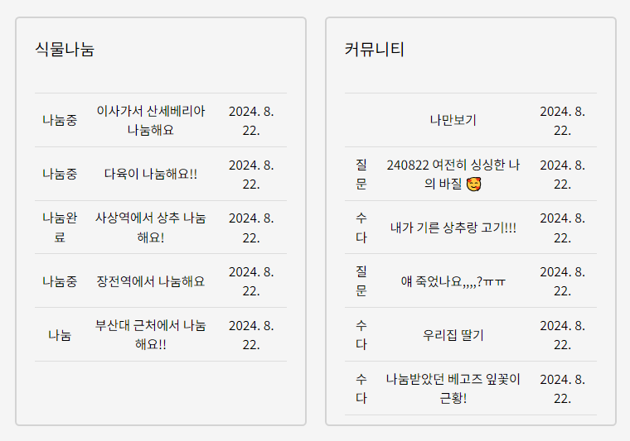
04. 화면설계도 – 메인 페이지

Slide 7
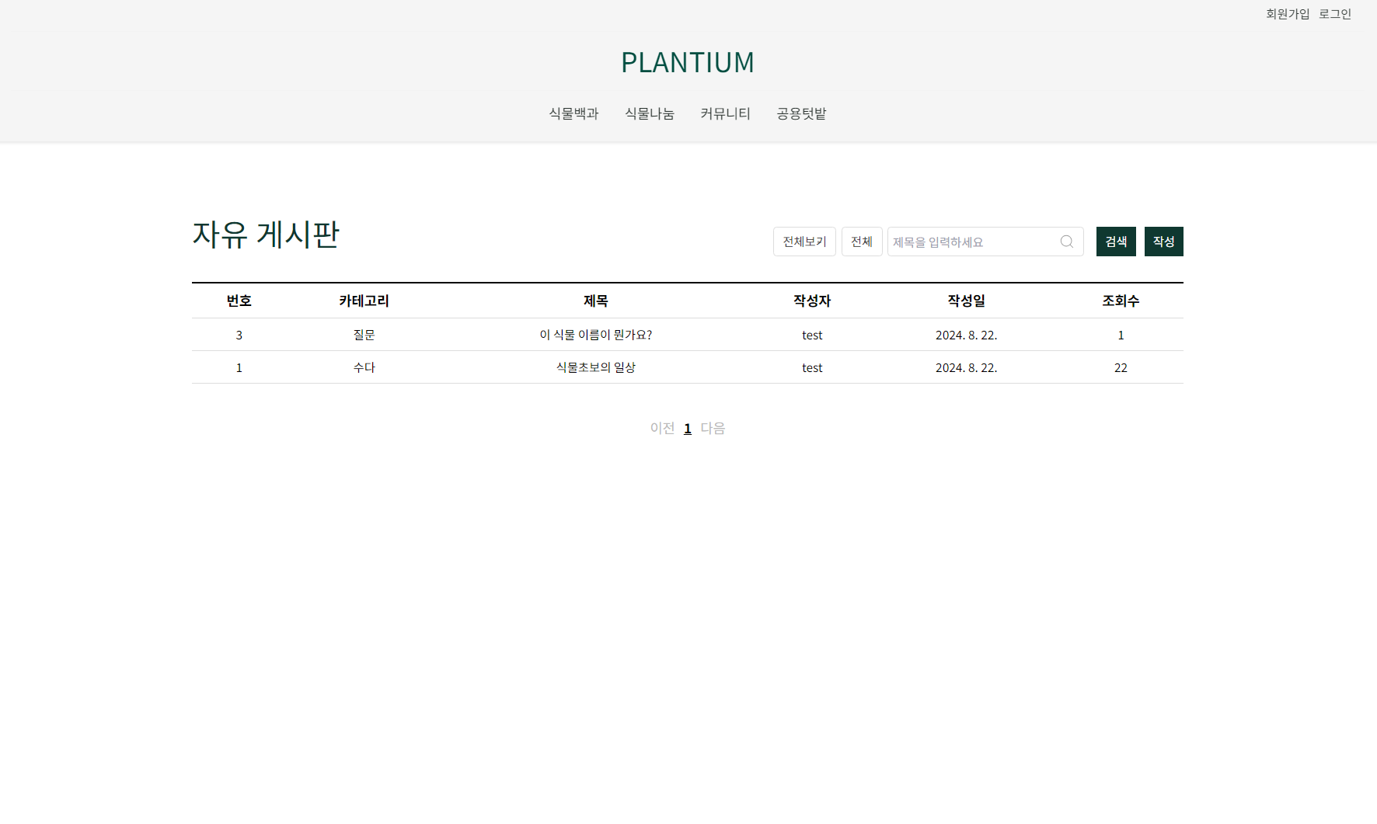
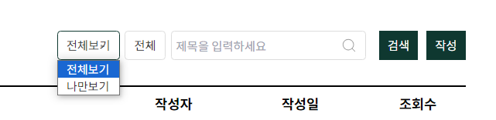
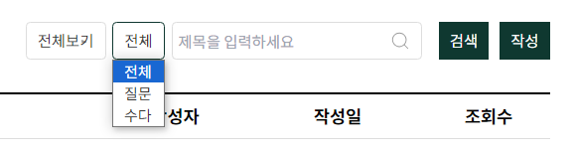
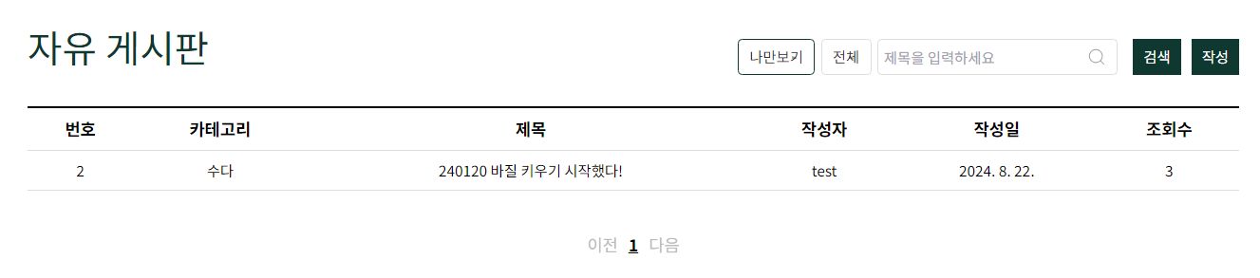
04. 화면설계도 – 게시글 목록 불러오기

Slide 8
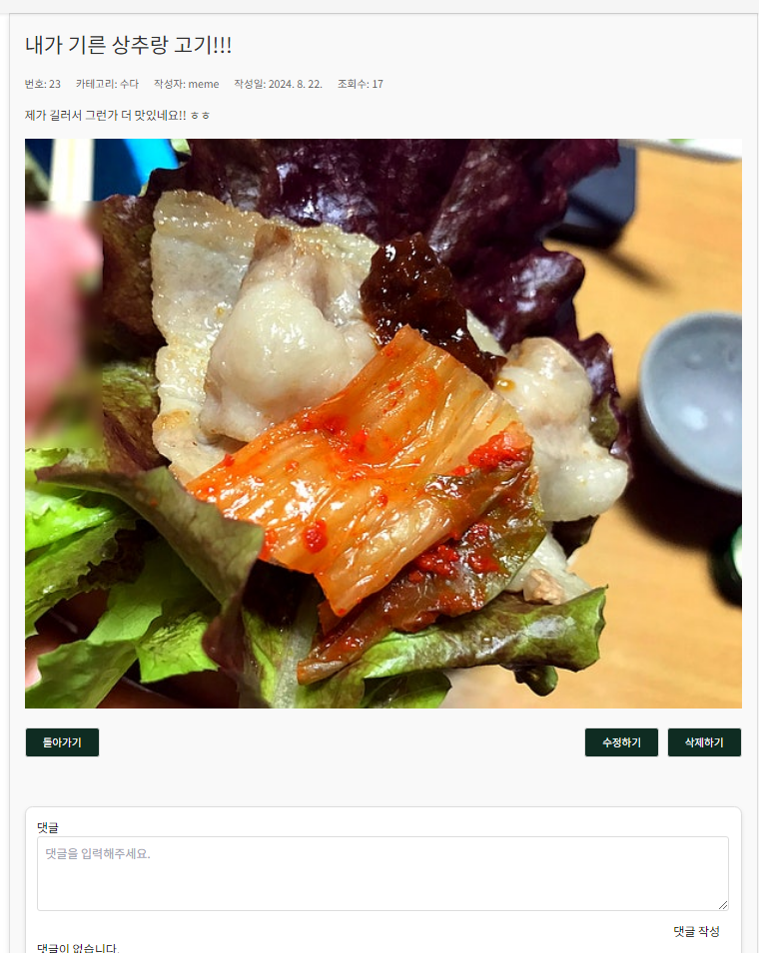
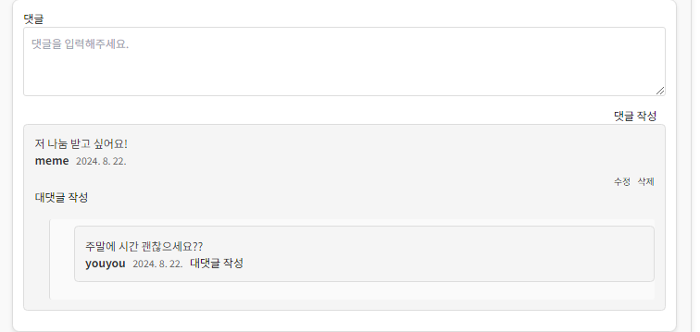
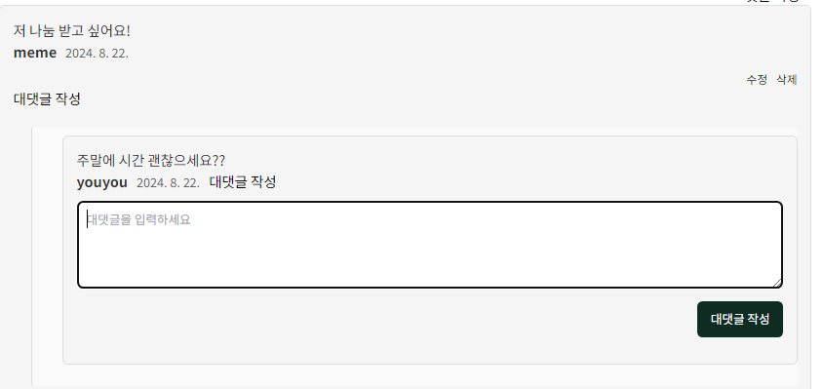
04. 화면설계도 – 작성한 게시글 자세히 보기

Slide 9
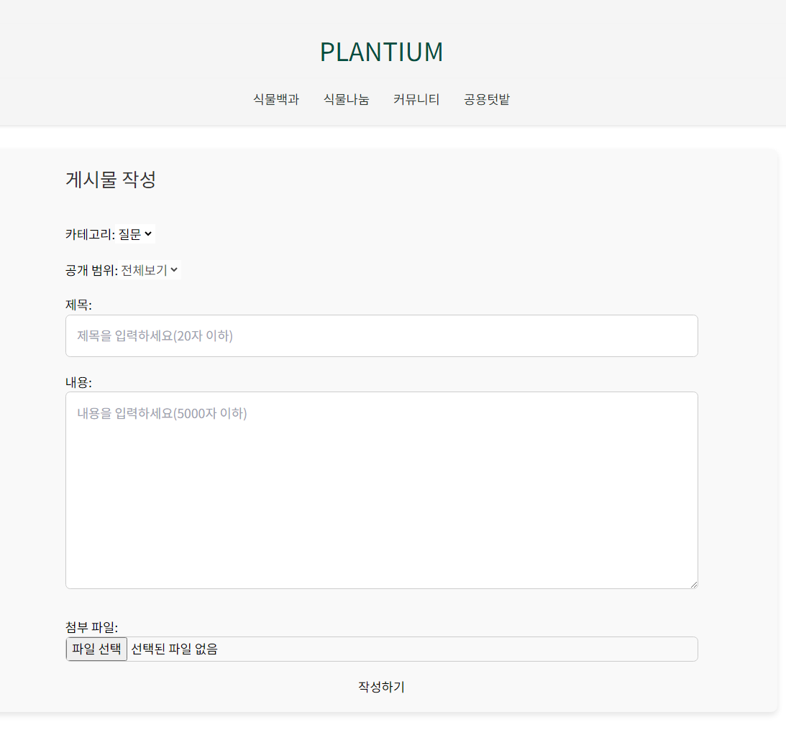
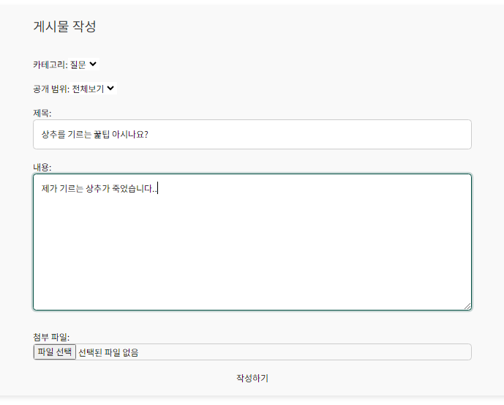
04. 화면설계도 – 게시글 글 작성하기

Slide 10
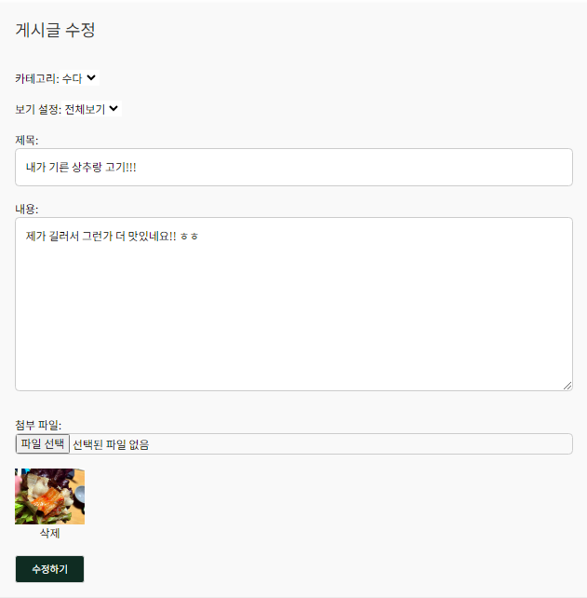
04. 화면설계도 – 게시글 수정하기

Slide 11
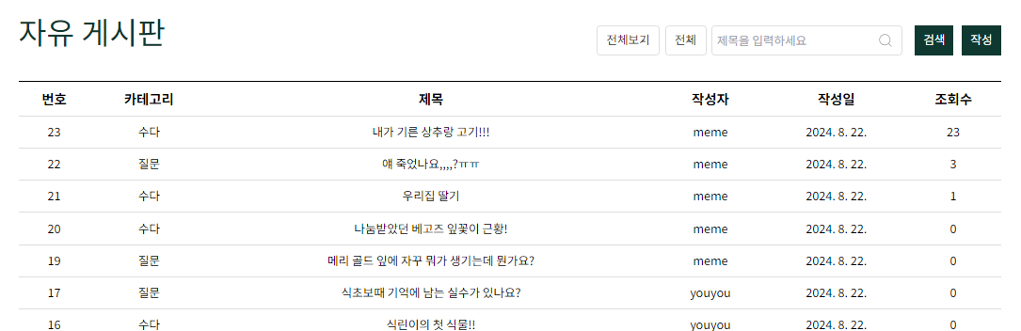
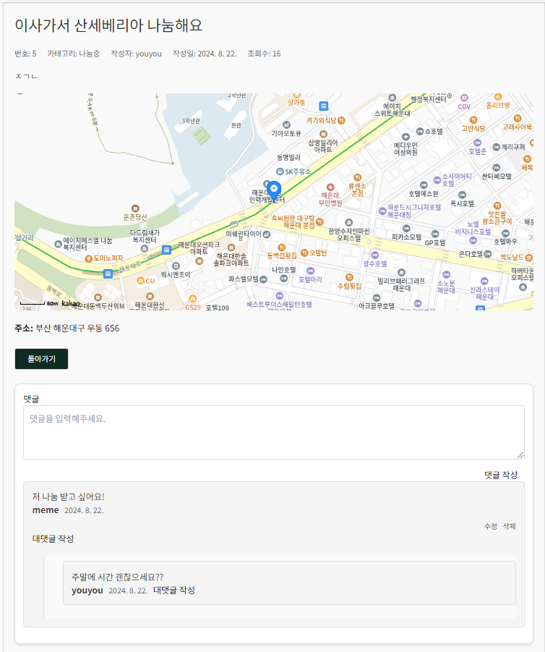
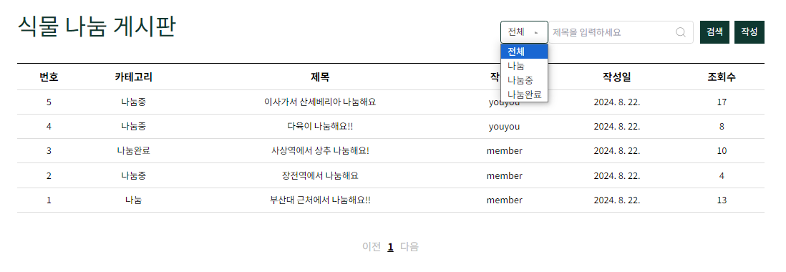
04. 화면설계도 – 식물 나눔 게시판

Slide 12
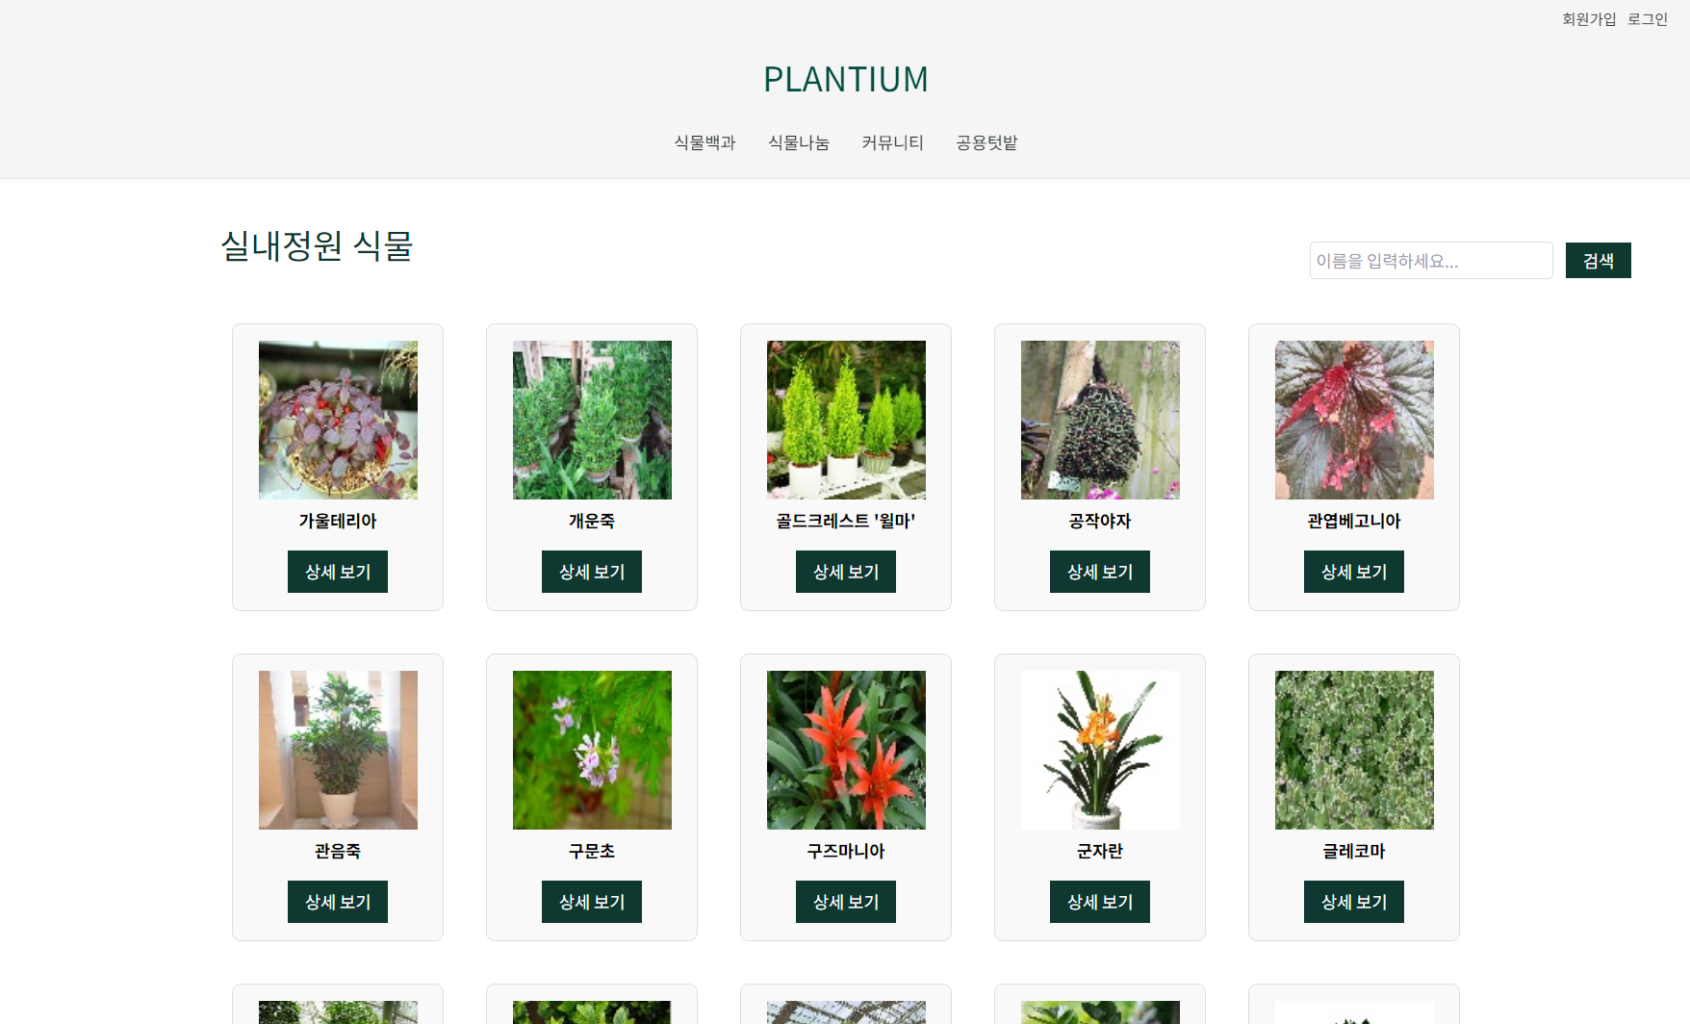
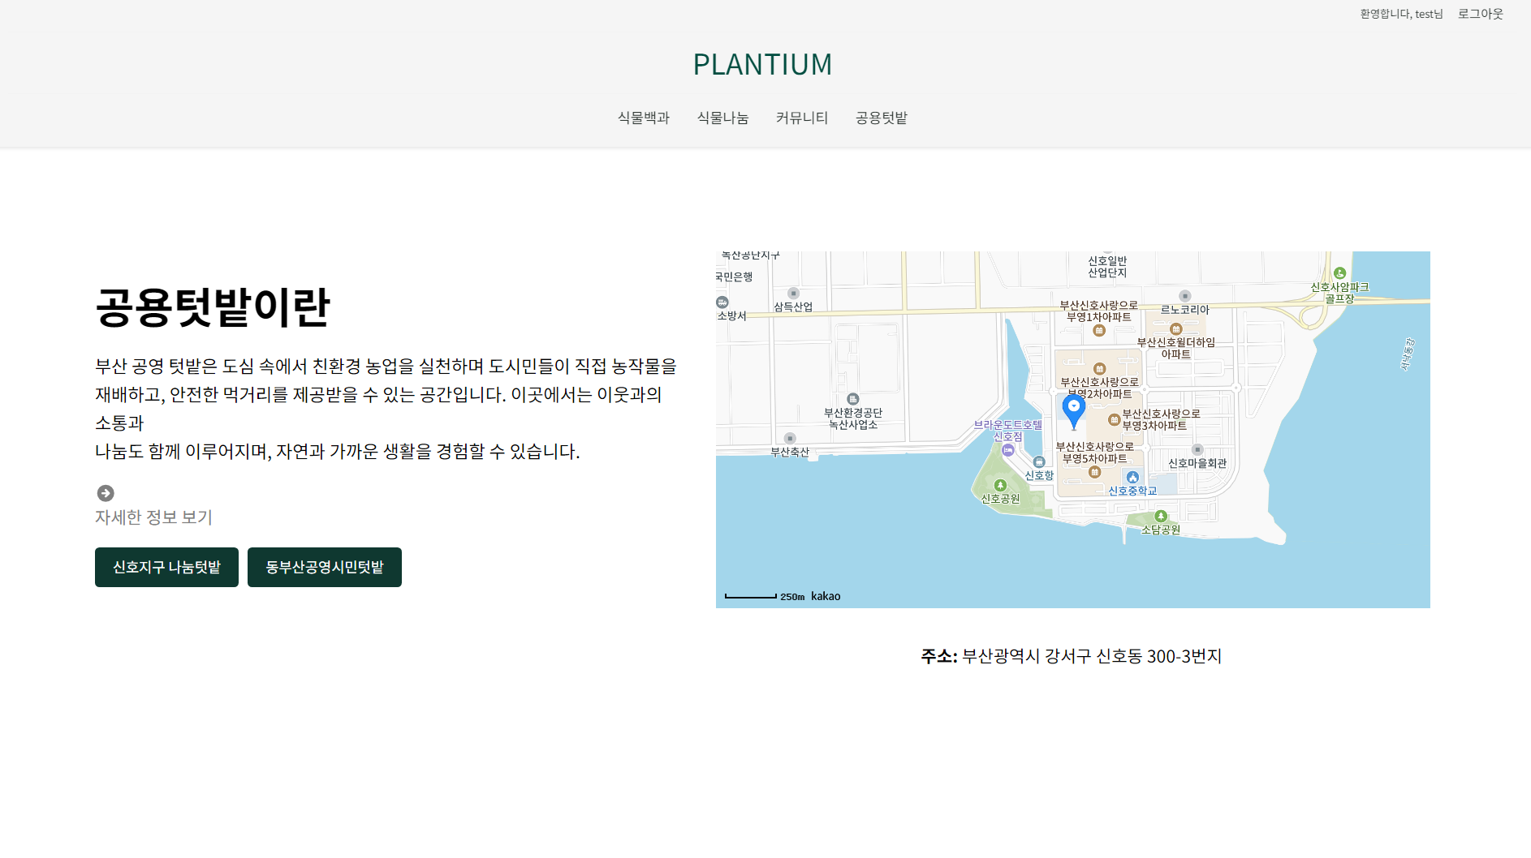
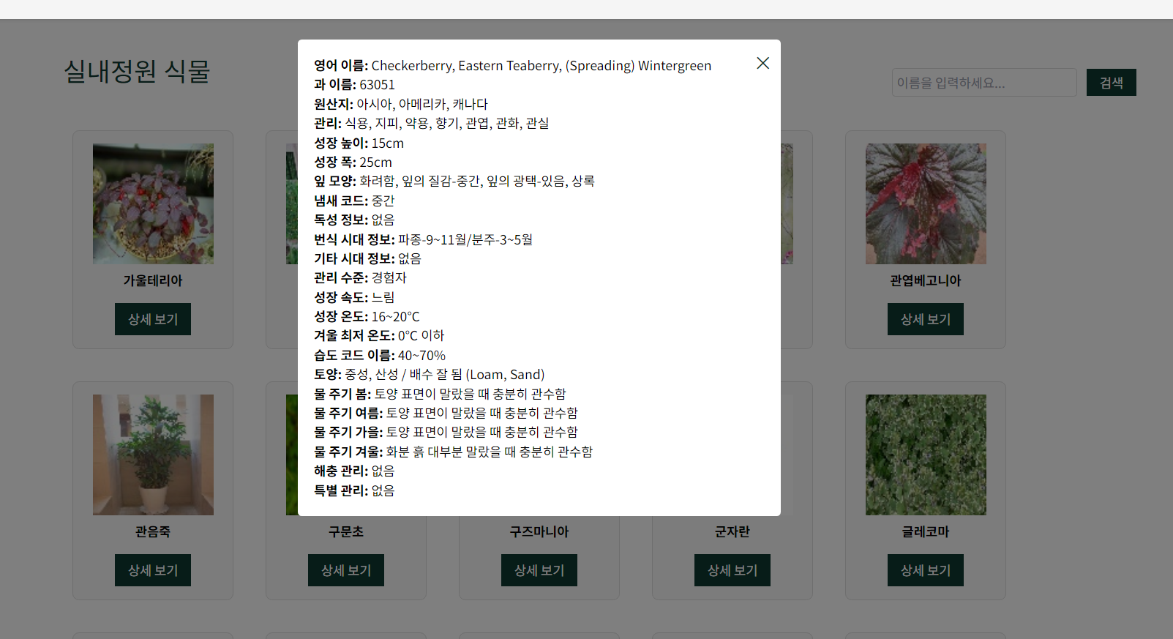
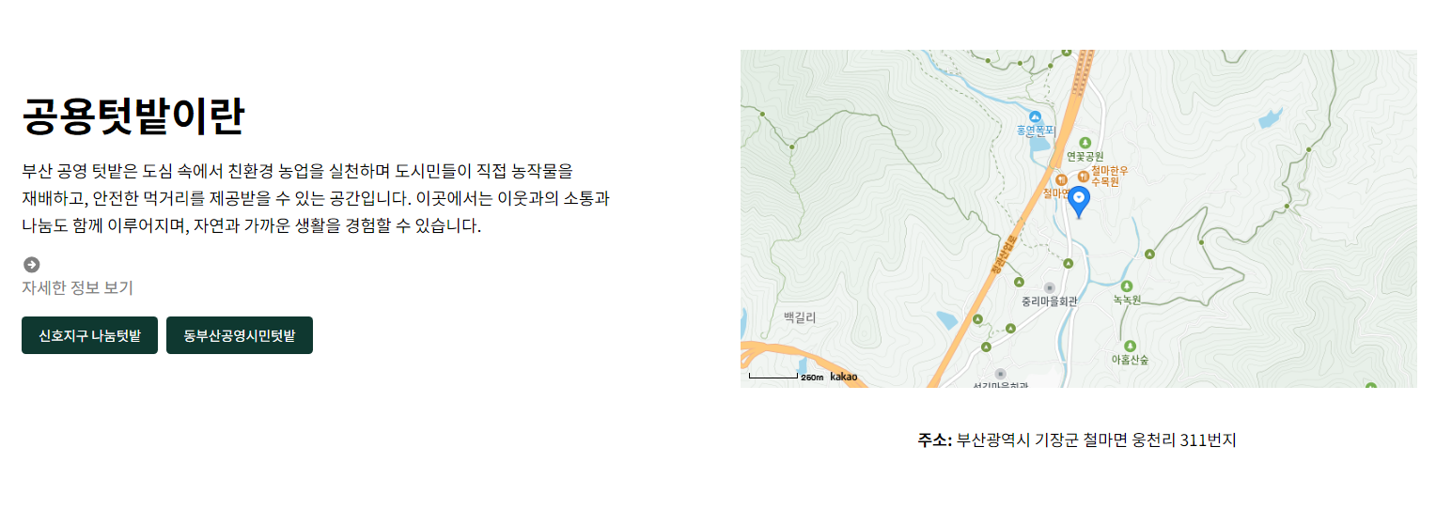
04. 화면설계도 – 식물 백과 및 공용 텃밭

Slide 13
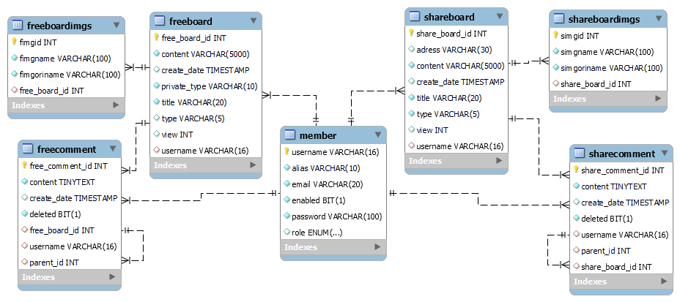
05. 데이터베이스 설계 - ERD

Slide 14
사라진 그것들에 대하여
Q&A
식물 커뮤니티 PLANTIUM

Slide 15
REST API 명세 목록
Index | Method | URI | 설명
1 | POST | /signin | 회원가입
2 | POST | /login | 로그인
3 | GET | /api/public/main | 메인 화면
4 | GET | /api/public/shareboard | 식물 나눔 게시판(읽기)
5 | POST/PUT/ DELETE | /api/users/shareboard | 식물 나눔 게시판 (작성 수정 삭제)
6 | GET | /api/public/freeboard | 자유 게시판(읽기)
7 | POST/PUT/ DELETE | /api/users/freeboard | 자유 게시판 (작성 수정 삭제)
8 | POST | /api/users/freeboard/{freeboardid}/freecomment | 자유게시판 댓글 (작성)
9 | PUT/DELETE | /api/users/freeboard/freecomment/{freecommentid} | 자유게시판 댓글 (수정, 삭제)
10 | POST | /api/users/shareboard/{shareboardid}/sharecomment | 식물 나눔 게시판 댓글 (작성)
11 | PUT/DELETE | /api/users/shareboard/sharecomment/{sharecommentid} | 식물 나눔 게시판 댓글 (수정, 삭제)
12 | GET | /api/public/freeboard/latest | 메인 화면 자유게시판 최근 게시글 5개
13 | GET | /api/public/shareboard/latest | 메인 화면 식물 나눔 게시판 최근 게시글 5개

Slide 16
기능 정의
1. 회원가입 & 로그인
사용자가 이메일과 비밀번호로 회원가입 및 로그인을 할 수 있는 기능을 제공. 사용자가 입력한 이메일과 비밀번호는 서버로 전송되며, 성공적으로 로그인하면 서버에서 JWT 토큰을 발급받아 이를 세션 또는 로컬 스토리지에 저장하여 인증 상태를 유지함.
2. 식물 백과 (농사로 오픈API)
농사로 오픈 API를 활용하여 다양한 실내 식물 및 정원 관리 정보를 제공합니다. 사용자는 웹페이지에서 특정 식물을 검색하여
해당 식물의 영양 정보, 성장 조건, 관리 방법 등을 확인 가능. 이 데이터는 농사로의 공공 API를 통해 실시간으로 받아오며, 사용자가 선택한 식물에 대한 자세한 정보는 모달 창으로 제공. 이 기능을 통해 사용자는 손쉽게 식물 정보를 얻고 관리 방법을 학습 가능.
3. 식물 나눔
식물 나눔 게시판은 사용자가 필요한 식물을 받을 수 있는 커뮤니티 공간을 제공. 사용자는 게시글을 작성하여 나눔 할 식물에 대한 정보와 함께 사진을 첨부할 수 있으며, 카카오 지도 API를 사용해 나눔 할 위치를 설정 가능. 사용자가 게시글을 수정하거나 삭제할 수 있으며, 댓글을 통해 상호 작용이 가능.
4. 자유게시판 (커뮤니티)
이 커뮤니티 공간은 사용자들이 다양한 주제에 대해 자유롭게 의견을 나누는 게시판. 사용자는 게시글을 작성하고, 댓글 및 대댓글을
달 수 있음. 댓글 작성 및 수정/삭제 기능도 포함되어 있으며, 로그인 된 사용자만이 이 기능 사용 가능 함. 커뮤니티 게시판은 카테고리 및 필터링 기능을 통해 사용자들이 필요 있는 주제를 쉽게 찾을 수 있도록 함.
5. 지도 기능 (카카오 API)
카카오 지도 API를 활용하여 공용 텃밭이나 나눔 게시글에서 식물을 주고받을 위치를 설정 가능. 사용자는 지도에서 특정 위치를 선택하거나 주소를 검색하여 해당 위치에 마커를 설정. 또한, 현재 위치 기반으로 지도 초기화 기능이 제공되어, 사용자가 보다 직관적으로 위치를 설정하고 나눔을 진행할 수 있도록 지원. 이외에도 공용 텃밭의 위치를 지도에서 마커로 시각화하여 쉽게 탐색할 수 있는 기능도 포함.

Slide 17
Member Table
member | container | URI | 테이블 설명 | 컨테이너 정보
컬럼 명 | 타입 | 길이 | Not Null | Key | Default | 설명
Username | varchar | 16 | O | PK | "" | 사용자 아이디
password | varchar | 100 | O |  | "" | 사용자 비밀번호
Alias | Varchar | 10 | O |  | "" | 사용자 닉네임
Email | Varchar | 20 | O |  | "" | 사용자 이메일
role | ENUM |  | O |  | "" | 사용자 역할
enabled | BIT | 1 | O |  | "" | 사용자 활성상태

Slide 18
Freeboard Table
테이블 명 | container | URI | 테이블 설명 | 컨테이너 정보
컬럼 명 | 타입 | 길이 | Not Null | Key | Default | 설명
FreeBoardId | int |  | O | PK | "" | 게시글 id
PrivateType | Varchar | 10 | O |  | "" | 전체공개/나만보기 선택
Type | Varchar | 5 |  |  | Null | 수다/질문 카테고리 선택
Title | Varchar | 20 | O |  | "" | 제목
content | Varchar | 5000 | O |  | "" | 내용
Username | Varchar | 16 |  | FK | Null | 작성자
CreateDate | Timestamp |  |  |  | CURRENT_TIMESTAMP | 작성날짜
modifyDate | Timestamp |  |  |  | CURRENT_TIMESTAMP | 수정날짜
view | Int |  |  |  | 0 | 조회수

Slide 19
Freeboardimgs Table
테이블 명 | container | URI | 테이블 설명 | 컨테이너 정보
컬럼 명 | 타입 | 길이 | Not Null | Key | Default | 설명
Fimgid | int |  | O | PK | "" | 이미지 id
Fimgname | Varchar | 100 | O |  | "" | 이미지 새 이름
Fimgoriname | Varchar | 100 | O |  | "" | 이미지 원래 이름
FreeBoardId | int |  |  | FK | null | 게시글 아이디

Slide 20
Freecomment Table
테이블 명 | container | URI | 테이블 설명 | 컨테이너 정보
컬럼 명 | 타입 | 길이 | Not Null | Key | Default | 설명
free_comment_id | Int |  | O | PK | "" | 댓글 id
content | Tinytext |  | O |  | "" | 내용
create_date | Timestamp |  |  |  | "" | 작성일
username | Varchar | 16 |  | FK | "" | 작성자
free_board_id | Int |  |  | FK | "" | 댓글 작성한 게시글 id
parent_id | Int |  |  | FK |  | 부모 댓글id
deleted | BIT | 1 | O |  |  | 삭제여부

Slide 21
Shareboard Table
테이블 명 | container | URI | 테이블 설명 | 컨테이너 정보
컬럼 명 | 타입 | 길이 | Not Null | Key | Default | 설명
ShareBoardId | int |  | O | PK | "" | 게시글 id
Type | Varchar | 5 |  |  | Null | 나눔 카테고리
Title | Varchar | 20 | O |  | "" | 제목
Content | Varchar | 5000 | O |  | "" | 내용
Address | Varchar | 30 |  |  | "" | 나눔 장소 주소
Username | Varchar | 16 |  | FK | Null | 작성자
CreateDate | Timestamp |  |  |  | CURRENT_TIMESTAMP | 작성날짜
modifyDate | Timestamp |  |  |  | CURRENT_TIMESTAMP | 수정날짜
view | Int |  |  |  | 0 | 조회수

Slide 22
Shareboardimgs Table
테이블 명 | container | URI | 테이블 설명 | 컨테이너 정보
컬럼 명 | 타입 | 길이 | Not Null | Key | Default | 설명
Simgid | int |  | O | PK | "" | 이미지 id
Simgname | Varchar | 100 | O |  | "" | 이미지 새 이름
Simgoriname | Varchar | 100 | O |  | "" | 이미지 원래 이름
ShareBoardId | int |  |  | FK | null | 게시글 아이디

Slide 23
Sharecomment Table
테이블 명 | container | URI | 테이블 설명 | 컨테이너 정보
컬럼 명 | 타입 | 길이 | Not Null | Key | Default | 설명
share_comment_id | Int |  | O | PK | "" | 댓글 id
Content | Tinytext |  | O |  | "" | 내용
create_date | Timestamp |  |  |  | "" | 작성일
Username | Varchar | 16 |  | FK | "" | 작성자
share_board_id | Int |  |  | FK | "" | 댓글 작성한 게시글 id
parent_id | Int |  |  | FK |  | 부모 댓글id
deleted | BIT | 1 | O |  |  | 삭제여부

Slide 24
회원가입
관리
Users-01
기능 상세 설명 | 기능 상세 설명
회원가입 서비스 이용 | 서비스 이용을 위한 회원 가입 | 서비스 이용을 위한 회원 가입
FE | 1 | . 회원가입에 필요한 항목 - 아이디 (username), 비밀번호 (password), 닉네임 (alias), 이메일 (email)
 | 2 | 유효성 검사 - 필수 입력 항목에 대해 required 속성을 사용하여 아이디, 비밀번호, 닉네임, 이메일을 검증.
 | 3 | 회원가입 요청 전송 - 회원가입 버튼 클릭 시 입력된 데이터를 수집하고 JSON 형식으로 변환하여 BF로 전송. - Http 요청: Fetch API를 사용하여 BF의 회원가입 API에 POST 요청을 전송
 | 4 | 오류 처리 - 응답에 따라 아이디 중복 오류가 발생한 경우, 오류 메시지를 받아서 처리하고 경고창을 통해 사용자에게 표시
BE | 1 | 유효성 검증(*회원정보: 아이디, 닉네임, 비밀번호,이메일) - Request로 회원정보를 받아 사용자 아이디 유효성 검사.
BE | 2 | 사용자 정보 저장 - 중복되는 아이디가 없으면 데이터 베이스에 사용자 비밀번호 암호화 후 저장
 | 3
인터페이스 요구사항 | 인터페이스 요구사항
입력 | 아이디, 비밀번호, 닉네임, 이메일 입력 후 회원가입 버튼 클릭 | 이메일(아이디), 이름, 비밀번호, 비밀번호 확인 입력 후 회원 가입 버튼 클릭
출력 | 회원가입 성공 시 로그인 페이지로 이동 회원가입 실패 시 경고창을 통해 오류 메시지 표시 (예: 중복된 아이디 또는 기타 서버 오류) | 로그인 페이지

Slide 25
로그인
관리
Users-02
기능 상세 설명 | 기능 상세 설명
로그인 서비스 이용 | 서비스 이용을 위한 회원 가입 | 서비스 이용을 위한 회원 가입
FE | 1 | 로그인에 필요한 항목 - 아이디(username), 비밀번호(password)
 | 2 | 이메일 아이디/비밀번호 유효성 검사 - 이메일/비밀번호 형식 검증 =>(required 속성 )
 | 3 | 로그인 요청 전송 - 로그인 버튼 클릭 시 입력된 데이터 수집, JSON형식으로 변환하여 BF로 전송. - Http 요청: Fetch API 라이브러리를 사용하여 BF의 로그인 API에 POST 요청을 보냄.
 | 4 | 로그인 상태 관리 - 토큰 저장: 로그인 성공 시 BF에서 받은 JWT 토큰을 로컬 스토리지에 저장 - 인증 요청: 인증이 필요한 요청 시 저장된 토큰을 헤더에 포함시켜 BF로 보냄
BE | 1 | 사용자 인증 (*회원정보: 아이디, 비밀번호) Request로 회원정보 받아 DB에서 username을 기반으로 사용자 정보 조회. 조회된 사용자 정보와 Request로 받은 비밀번호를 비교하여 인증
 | 2 | JWT 토큰 생성 및 반환 인증 성공 시 토큰생성 토큰에는 사용자 아이디 및 권한 정보 포함 생성한 토큰을 Response Body에 담아 전달
 | 3
인터페이스 요구사항 | 인터페이스 요구사항
입력 | 아이디, 비밀번호 입력 후 로그인 버튼 클릭 | 이메일(아이디), 이름, 비밀번호, 비밀번호 확인 입력 후 회원 가입 버튼 클릭
출력 | 로그인 성공 시 홈 페이지 또는 로그인 완료 화면으로 이동로그인 실패 시 에러 메시지 표시 (예: 잘못된 아이디 또는 비밀번호) | 로그인 페이지

Slide 26
메인페이지 - 홈
관리
Users-03
기능 상세 설명 | 기능 상세 설명
홈페이지 서비스 이용 | 서비스 이용을 위한 회원 가입 | 서비스 이용을 위한 회원 가입
FE | 1 | 버튼 및 네비게이션 - 페이지 중앙에 세 가지 버튼이 배치되어 있으며, 각각 식물백과, 식물나눔, 커뮤니티로 연결. - 각 버튼 클릭 시, handleNavigation 함수가 호출되어 react-router-dom의 useNavigate를 사용해 해당 경로로 이동함.
 | 2 | 게시판 데이터 로드 useEffect을 통해 페이지가 로드될 때 두 가지 API 요청 발생으로 최신 게시글 목록 가져옴. - loadFreeBoard: 자유 게시판 최신 5개 게시글 - loadShareBoard: 식물나눔게시판 최신 5개 게시글
 | 3 | 게시글 목록 출력 각 버튼의 하단에는 해당 게시판의 최신 게시글 5개가 테이블 형태로 출력. 게시글 제목, 생성일자가 테이블에 표시되며, 행을 클릭하면 해당 게시글의 페이지로 이동. - 게시글 클릭 시: navigate(/post/${freeBoardId}) 또는 navigate(/post/${shareBoardId}) 경로 이동하여 게시글 상세 페이지로 이동.
BE | 1 | 최신 게시글 조회 - 데이터베이스 조회 : 데이터베이스에서 작성일자기준으로 내림차순 정렬된 최신 8개의 게시판 목록을 조회
 | 2 | DTO변환 - 빈 리스트 생성 후 조회한 게시글 목록을 DTO객체로 변환 후 리스트에 추가
 | 3
인터페이스 요구사항 | 인터페이스 요구사항
입력 | 버튼 클릭, 게시글 클릭 | 이메일(아이디), 이름, 비밀번호, 비밀번호 확인 입력 후 회원 가입 버튼 클릭
출력 | - 버튼 클릭 시 해당 페이지로 이동 - 게시글 클릭 시 해당 게시글의 상세 페이지로 이동- - 자유 게시판과 식물나눔 게시판의 최신 게시글 5개를 테이블로 표시 | 로그인 페이지

Slide 27
자유 게시판 – 게시글 목록 불러오기
Users-06
기능 상세 설명 | 기능 상세 설명
(자유게시판)게시글 목록을 볼 수 있는 게시판 페이지 | 서비스 이용을 위한 회원 가입 | 서비스 이용을 위한 회원 가입
FE | 1 | 게시판 페이지 구성 - 상단: 제목과 검색/필터 섹션. 검색어 입력, 카테고리 선택, 공개 여부 선택이 가능. - 게시글 목록 테이블: 게시글의 제목, 작성자, 작성일, 조회수를 테이블 형태로 출력.
 | 2 | 데이터 로드 및 상태 관리 - useState로 상태 관리: 검색어, 카테고리, 공개 여부, 페이지 번호 등 다양한 상태 관리. - fetchBoardData: 현재 페이지와 페이지 크기에 맞춰 게시글 데이터를 서버에서 로드. 최신순으로 정렬 후 상태에 저장.
 | 3 | 검색 및 필터링 - 검색어 입력 후 필터링 적용, 카테고리 및 공개 여부 맞게 게시글 목록 필터링.
 | 4 | 게시글 클릭 및 페이지네이션 - 게시글 클릭 시: 상세 페이지로 이동. - 페이지 번호를 클릭하거나 이전/다음 버튼을 사용하여 게시글 페이지 전환.
 | 5 | 로그인 상태 확인 로그인 여부에 따른 필터 활성화: 로그인 시 비공개 게시글 필터 사용 가능, 비로그인 시 비활성화.
BE | 1 | 게시물 목록 조회 및 변화 게시글 조회 : DB에서 게시판 entity의 모든 레코드 조회. 조회한 entity 리스트를 순회, DTO로 객체변환. 변환한 객체를 List에 저장 후 반환
 | 2
인터페이스 요구사항 | 인터페이스 요구사항
입력 | 검색어 입력, 카테고리 선택, 공개 여부 선택, 게시글 작성, 페이지네이션 | 이메일(아이디), 이름, 비밀번호, 비밀번호 확인 입력 후 회원 가입 버튼 클릭
출력 | 게시글 목록: 선택한 필터 및 검색어에 맞는 게시글을 테이블 형태로 출력. 필터링 결과: 게시글이 없을 경우 '게시물이 없습니다' 메시지 출력. | 로그인 페이지

Slide 28
자유 게시판 – 작성한 게시글 자세히 보기
텍스트를 입력하세요
기능 상세 설명 | 기능 상세 설명
(자유)게시판에서 게시글 누르면 나오는 상세 게시글 | 서비스 이용을 위한 회원 가입 | 서비스 이용을 위한 회원 가입
FE | 1 | - 게시글 제목 및 내용: 게시글 제목은 큰 폰트로, 내용은 일반 텍스트로 페이지에 표시. - 이미지 표시: 게시글에 첨부된 이미지가 있으면 해당 이미지 화면에 표시. 이미지가 없으면 '첨부 파일이 없습니다' 메시지가 출력. - 돌아가기 버튼: 게시글 목록으로 가기 위한 버튼. - 수정/삭제 버튼: 로그인 된 사용자와 게시글 작성자가 일치할 경우, 수정 및 삭제 버튼이 표시.
 | 2 | 댓글 기능: 댓글/대댓글 작성 시 로그인 확인, 수정/삭제 가능. 작성, 수정, 삭제 후 목록이 갱신되며, 수정 시 저장/취소 버튼 표시. 삭제된 댓글은 '삭제된 댓글'로 표시되고, 부모 댓글 삭제 시 자식 댓글은 독립적으로 처리.
 | 3 | 서버 통신 - 게시글 로드: useEffect와 fetchPost로 freeBoardId에 맞는 게시글 데이터를 서버에서 가져와 표시. - 댓글 작성/수정/삭제: 서버와 통신 후 댓글 정보를 업데이트하고, 성공 시 댓글 목록을 다시 로드. - 게시글 삭제: 작성자가 게시글을 삭제하면 게시글 목록 페이지로 이동.
BE | 1 | 게시물 정보 조회 및 DTO 생성 게시물 조회 : 게시글id로 데이터베이스에서 게시글 조회 DTO 객체 생성 : 조회한 게시글 기반으로 DTO객체 생성 후 필요한 정보 설정
 | 2 | 첨부 이미지 정보 처리 이미지 정보 조회 및 설정 : 게시글에 첨부된 이미지 목록 확인. 이미지가 존재하면 각 이미지 파일을 DTO객체의 이미지 리스트에 추가
 | 3 | 댓글 정보 처리 루트 댓글 조회 : 해당 게시글에 달린 루트 댓글을 조회. 조회한 댓글 리스트를 DTO로 변환 후 게시글 DTO의 댓글목록에 설정
인터페이스 요구사항 | 인터페이스 요구사항
입력 | 댓글 작성 및 대댓글 작성, 수정 및 삭제 게시글 수정 및 삭제 (작성자일 경우) | 이메일(아이디), 이름, 비밀번호, 비밀번호 확인 입력 후 회원 가입 버튼 클릭
출력 | 게시글 정보 및 내용 표시, 댓글 및 대댓글 목록 표시댓글 삭제 시 '삭제된 댓글입니다' 메시지 출력 | 로그인 페이지
Users-06, 07, 08, 09

Slide 29
자유 게시판 - 글쓰기
텍스트를 입력하세요
Users-07
기능 상세 설명 | 기능 상세 설명
(자유)게시판에서 작성 누르면 나오는 게시글 작성 페이지 | 서비스 이용을 위한 회원 가입 | 서비스 이용을 위한 회원 가입
FE | 1 | 검색 기능 - 제목 입력: 사용자는 게시글의 제목을 입력. - 카테고리 선택: '질문', ＇수다＇ 중 선택. - 공개/비공개 선택: 로그인 시 전체보기, 나만보기' 선택 가능, 비로그인 시 '전체보기'만 가능.
 | 2 | 파일 첨부 및 관리 - 첨부: 사용자는 게시글 작성 시 여러 파일을 첨부 가능함. 첨부된 파일은 미리보기 이미지와 파일 이름이 화면에 표시. - 삭제: 첨부된 파일 목록에서 특정 파일을 제거
 | 3 | 입력 폼: 카테고리: 질문, 수다를 선택하는 드롭다운 메뉴. 공개/비공개: 전체보기, 나만보기 제목 입력: 게시글 제목을 입력하는 텍스트 필드. 내용 입력: 게시글의 내용을 작성하는 텍스트 영역. 파일 첨부: 파일을 선택하여 첨부할 수 있는 입력 필드. 여러 파일을 동시에 업로드 가능.
BE | 1 | 입력 데이터 검증 - 게시글 데이터 검증 : 게시글 입력 시 전달받은 객체가 null인지 확인.
 | 2 | 게시물 데이터 저장 게시물 객체 생성 : 전달받은 객체의 속성을 새로운 객체로 생성 데이터베이스 저장 : 생성한 새로운 객체를 데이터 베이스에 저장
 | 3 | 이미지 처리 파일배열 유효성 검사 : 첨부된 파일 배열이 null, 길이가 0 보다 큰지 검사 파일 업로드 : 유효한 파일이 있을 경우 파일을 서버에 업로드. 업로드 과정에서 새 이미지명 객체 생성 이미지 정보 저장 : 각 이미지마다 객체를 생성하여 원본파일명,새파일명,게시물정보를 저장.
인터페이스 요구사항 | 인터페이스 요구사항
입력 | 제목, 내용, 카테고리, 공개 범위 선택파일 첨부 | 이메일(아이디), 이름, 비밀번호, 비밀번호 확인 입력 후 회원 가입 버튼 클릭
출력 | 작성 완료 후 게시판 페이지로 이동 | 로그인 페이지

Slide 30
자유 게시판 – 글쓰기 수정
텍스트를 입력하세요
Users-06 , Users-07
기능 상세 설명 | 기능 상세 설명
(자유)게시글에서 수정 누르면 나오는 게시글 수정 페이지 | 서비스 이용을 위한 회원 가입 | 서비스 이용을 위한 회원 가입
FE | 1 | 게시글 수정 기능 목록 - 게시글 데이터 로드: useEffect 훅을 사용해 URL에서 받은 freeBoardId를 기반으로 서버에서 게시글 데이터 불러옴. 제목, 카테고리, 내용, 공개 범위, 그리고 첨부 파일을 로드해 상태에 저장. - 파일 업로드: 사용자는 파일 선택 버튼을 통해 새 파일 첨부 가능, 이미지 파일만 허용. 또한, 파일 크기는 10MB를 초과할 수 없음. - 파일 삭제: 삭제 버튼을 통해 파일을 삭제 가능. 삭제된 기존 파일의 ID는 별도로 관리되어 서버로 전송.
 | 2 | 게시글 수정 제출 - 폼 제출: 사용자가 폼을 제출시 제목, 내용, 카테고리, 공개 범위, 삭제된 파일 목록과 새로 추가된 파일을 서버로 전송. 전송 후 게시글이 성공적으로 수정되면 해당 게시글의 상세 페이지로 이동.
BE | 1 | 기존 게시물 조회 및 수정 기존 게시물 조회 : 게시글 아이디로 데이터베이스에서 해당 게시글 조회 게시물 정보 수정 : 조회된 게시물의 속성들을 입력 받은 게시글의 객체로 업데이트 수정된 게시물 저장 : 수정된 게시물 객체를 데이터베이스에 저장
 | 2 | 첨부 파일 처리 기존 이미지 삭제 : 만약 조회한 게시글에 기존 이미지가 있다면 기존 이미지 삭제 새로운 이미지 저장 : 새로운 이미지가 있다면 서버에 저장 새로운 이미지 정보 저장 : 업로드한 이미지 정보를 객체로 생성하고 데이터베이스에 저장.
 | 3 | 업데이트된 게시물 반환
인터페이스 요구사항 | 인터페이스 요구사항
입력 | - 게시글 제목, 내용, 카테고리, 공개 범위 선택 - 첨부 파일 업로드 및 삭제 - 수정 버튼 클릭 시 폼 제출 | 이메일(아이디), 이름, 비밀번호, 비밀번호 확인 입력 후 회원 가입 버튼 클릭
출력 | - 첨부 파일 미리보기 및 삭제된 파일 목록 갱신 - 수정 성공 시 게시글 상세 페이지로 이동 | 로그인 페이지

Slide 31
공영텃밭 페이지
텍스트를 입력하세요
화면 ID
기능 상세 설명 | 기능 상세 설명
부산에 있는 공영텃밭 위치 및 간단한 소개 페이지 | 서비스 이용을 위한 회원 가입 | 서비스 이용을 위한 회원 가입
FE | 1 | 공용 텃밭 정보 페이지: 페이지 상단에는 공용 텃밭에 대한 설명이 표시. 공용 텃밭 정보를 제공하는 링크가 포함. 링크를 클릭하면 부산 공영 텃밭의 정보를 확인할 수 있는 외부 사이트로 이동.
 | 2 | Kakao 지도와 마커: Kakao Map API를 사용하여 공용 텃밭 위치를 표시.
 | 3 | 텃밭 데이터 관리: gardenData 배열을 통해 각 텃밭의 이름, 좌표, 세부 정보가 저장. 이 데이터를 기반으로 마커와 정보창이 동적으로 생성.
BE | 1
 | 2
 | 3
인터페이스 요구사항 | 인터페이스 요구사항
입력 |  | 이메일(아이디), 이름, 비밀번호, 비밀번호 확인 입력 후 회원 가입 버튼 클릭
출력 |  | 로그인 페이지

Slide 32
식물백과
텍스트를 입력하세요
화면 ID
기능 상세 설명 | 기능 상세 설명
실내 정원 식물의 목록을 제공하고, 특정 식물을 클릭하면 해당 식물의 상세 정보를 보여주는 페이지 | 서비스 이용을 위한 회원 가입 | 서비스 이용을 위한 회원 가입
FE | 1 | API 데이터 가져오기: useGardenList 커스텀 훅을 통해 실내 정원 식물 목록을 API로부터 가져옴. 검색어가 입력되면 해당 단어가 포함된 식물 목록이 필터링되어 화면에 표시. 특정 식물을 클릭하면 usePlantDetail 훅을 사용해 해당 식물의 상세 정보 모달(창)에 표시.
 | 2 | 모달(창)을 통한 상세 정보 표시: 특정 식물 카드에서 "상세 보기" 버튼을 클릭하면 selectedPlant에 식물의 cntntsNo가 저장되며, 모달(창)이 열림. 모달에서 식물의 상세 정보를 불러와 보여줌.
 | 3 | 상태 관리 및 검색 기능: - useState를 사용해 selectedPlant, searchTerm 등 상태를 관리. selectedPlant는 모달(창)을 열 때 클릭한 식물의 ID를 저장하며, searchTerm은 검색 입력값을 저장. 검색 입력 필드에서 입력한 값이 searchTerm으로 저장되며, 해당 값이 포함된 식물만 목록에 표시.
BE | 1
 | 2
 | 3
인터페이스 요구사항 | 인터페이스 요구사항
입력 | 사용자는 검색어를 입력하거나, 특정 식물 카드를 클릭하여 상세 정보를 확인 가능. | 이메일(아이디), 이름, 비밀번호, 비밀번호 확인 입력 후 회원 가입 버튼 클릭
출력 | 검색어가 포함된 식물 목록이 필터링되어 표시. 특정 식물을 클릭하면 모달(창)을 통해 해당 식물의 상세 정보가 출력. | 로그인 페이지

